Slide 1
Universidade aberta do sus – unasus universidade federal de pelotas especialização em saúde da família modalidade a distância turma 6
Qualificação da Atenção ao Pré-natal e Puerpério na UBS/ESF Dunas, Pelotas/RS
Especializando: Yuri Martins Wrague
Orientadora: Denise Bermudez Pereira

Slide 2
introdução
O objetivo do acompanhamento pré-natal é o desenvolvimento da gestação, permitindo o parto de um recém-nascido saudável, sem impacto para a saúde materna, inclusive abordando aspectos psicossociais e as atividades educativas e preventivas.
(BRASIL, 2012).

Slide 3
introdução
Pelotas é a 3ª cidade mais populosa do RS, com 328 mil habitantes (CENSO, 2010).
A UBS Dr. Isaias Lokschin – Dunas, localiza-se no bairro Areal, zona urbana da cidade. A UBS conta com 4 equipes mínimas de ESF e equipe de apoio com nutricionista, assistente social e dentista.
Os atendimentos são agendados e livre demanda, são realizados grupos de HIPERDIA e Programa de Saúde Escolar (PSE) por todas as equipes, tendo cada uma sua área bem delimitada e suas ações independentes, mas seguindo os protocolos do Ministério da Saúde.

Slide 4
introdução
O pré-natal na UBS Dunas...
O registro de pré-natal;
Quando puérperas, é realizado o agendamento da revisão puerperal.
Mesmo havendo um programa de pré-natal e puerpério funcionante, havia a necessidade de qualificação do programa!

Slide 5
Objetivo Geral
Qualificar a atenção ao Pré-natal e Puerpério na UBS/ESF Dunas, Pelotas/RS.

Slide 6
Metodologia Logística
Manual do Pré-natal de baixo risco do MS
Cartão da gestante disponível no município
Fichas -espelho
Planilha eletrônica de coleta de dados
Livro de agendamentos
Estrutura física: UBS e igreja
Grupo de gestantes
Atendimentos clínicos (equipe, odontologia e nutrição)
Capacitações de equipe

Slide 7
Objetivos, Metas e Resultados
Objetivo 1: Ampliar a cobertura do programa de pré-natal e puerpério.
Meta 1: Alcançar 50% de cobertura das gestantes cadastradas no Programa de Pré-natal da unidade de saúde.

Slide 8
Objetivos, Metas e Resultados
Meta 2: Ampliar a cobertura de revisão puerperal para 100% das puérperas cadastradas no programa de Pré-Natal e Puerpério da Unidade de Saúde.

Slide 9
Objetivos, Metas e Resultados
Meta 3: Ampliar a cobertura de primeira consulta odontológica programática para 80% das gestantes cadastradas.

Slide 10
Objetivos, Metas e Resultados
Objetivo 2 – Melhorar a qualidade do programa de pré-natal e puerpério.
Meta 4: Garantir a 100% das gestantes o ingresso no primeiro trimestre de gestação

Slide 11
Objetivos, Metas e Resultados
Meta 5:Realizar pelo menos um exame ginecológico por trimestre em 100% das gestantes.

Slide 12
Objetivos, Metas e Resultados
Meta 6: Realizar pelo menos um exame de mamas em 100% das gestantes.

Slide 13
Objetivos, Metas e Resultados
Meta 7:Garantir a 100% das gestantes a solicitação de exames laboratoriais de acordo com protocolo.

Slide 14
Objetivos, Metas e Resultados
Meta 8: Garantir a 100% das gestantes a prescrição de sulfato ferroso e ácido fólico conforme protocolo.

Slide 15
Objetivos, Metas e Resultados
Meta 9:Garantir que 100% das gestantes estejam com a vacina antitetânica em dia.

Slide 16
Objetivos, Metas e Resultados
Meta 10: Garantir que 100% das gestantes estejam com a vacina contra hepatite B em dia.

Slide 17
Objetivos, Metas e Resultados
Meta 11: Realizar avaliação da necessidade de atendimento odontológico em 100% das gestantes durante o pré-natal.

Slide 18
Objetivos, Metas e Resultados
Meta 12: Realizar avaliação da necessidade de consultas odontológicas subsequentes em 100% das gestantes durante o pré-natal.
Meta 13: Realizar as consultas subsequentes para 100% das gestantes que necessitam pertencentes a área de abrangência e cadastradas no programa de Pré-Natal da unidade...

Slide 19
Objetivos, Metas e Resultados
Meta 14: Concluir o tratamento dentário em 100% das gestantes com primeira consulta odontológica programática.

Slide 20
Objetivos, Metas e Resultados
Meta 15: Garantir a primeira consulta odontológica programática para 100% das gestantes cadastradas.

Slide 21
Objetivos, Metas e Resultados
Meta 16: Examinar as mamas em 100% das puérperas cadastradas no Programa.

Slide 22
Objetivos, Metas e Resultados
Meta 17: Examinar o abdome em 100% das puérperas cadastradas no Programa.

Slide 23
Objetivos, Metas e Resultados
Meta 18: Realizar exame ginecológico em 100% das puérperas cadastradas no Programa.

Slide 24
Objetivos, Metas e Resultados
Meta 19: Avaliar o estado psíquico em 100% das puérperas cadastradas no Programa.

Slide 25
Objetivos, Metas e Resultados
Meta 20: Avaliar intercorrências em 100% das puérperas cadastradas no Programa.

Slide 26
Objetivos, Metas e Resultados
Meta 21: Prescrever a 100% das puérperas um dos métodos de anticoncepção.

Slide 27
Objetivos, Metas e Resultados
Objetivo 3 – Melhorar a adesão das mulheres ao programa de pré-natal e puerpério.
Meta 22: Realizar busca ativa de 100% das gestantes faltosas às consultas de pré-natal.

Slide 28
Objetivos, Metas e Resultados
Meta 23: Realizar busca ativa em 100% das puérperas que não realizaram a consulta de puerpério até 30 dias após o parto.

Slide 29
Objetivos, Metas e Resultados
Meta 24: Realizar busca ativa de 100% das gestantes que não realizaram a primeira consulta odontológica programática.
Nenhuma gestante faltou a primeira consulta odontológica programática, portanto, não houve necessidade de busca ativa a estas gestantes.

Slide 30
Objetivos, Metas e Resultados
Meta 25: Realizar busca ativa de 100% das gestantes, com primeira consulta odontológica programática, faltosas às consultas subsequentes.
Agendamento especial às gestantes, no qual a prioridade seria o primeiro atendimento.
No período da intervenção não chegaram a ocorrer consultas subsequentes.

Slide 31
Objetivos, Metas e Resultados
Objetivo 4 – Melhorar registros nas fichas-espelho das informações de pré-natal e puerpério
Meta 26: Manter registro na ficha espelho de pré-natal/vacinação em 100% das gestantes.

Slide 32
Objetivos, Metas e Resultados
Meta 27: Manter registro na ficha de acompanhamento do Programa 100% das puérperas.

Slide 33
Objetivos, Metas e Resultados
Meta 28: Manter registro atualizado em planilha/prontuário/ficha de 100% das gestantes com primeira consulta odontológica programática.

Slide 34
Objetivos, Metas e Resultados
Objetivo 5 – Avaliar o risco gestacional das gestantes nas consultas de pré-natal.
Meta 29: Realizar avaliação de risco em 100% das gestantes.

Slide 35
Objetivos, Metas e Resultados
Objetivo 6 – Realizar ações de promoção à saúde das gestantes e puérperas.
Meta 30: Garantir a 100% das gestantes orientação nutricional durante a gestação

Slide 36
Objetivos, Metas e Resultados
Meta 31: Promover o aleitamento materno junto a 100% das gestantes.

Slide 37
Objetivos, Metas e Resultados
Meta 32:Orientar 100% das gestantes sobre os cuidados com o recém-nascido.

Slide 38
Objetivos, Metas e Resultados
Meta 33: Orientar 100% das gestantes sobre anticoncepção após o parto.

Slide 39
Objetivos, Metas e Resultados
Meta 34:Orientar 100% das gestantes sobre os riscos do tabagismo e do uso de álcool e drogas na gestação.

Slide 40
Objetivos, Metas e Resultados
Meta 35: Orientar 100% das gestantes sobre higiene bucal.

Slide 41
Objetivos, Metas e Resultados
Meta 36: Orientar 100% das gestantes sobre os cuidados com a higiene bucal do recém-nascido.

Slide 42
Objetivos, Metas e Resultados
Meta 37: Orientar 100% das puérperas cadastradas no Programa sobre os cuidados do recém-nascido.

Slide 43
Objetivos, Metas e Resultados
Meta 38: Orientar 100% das puérperas cadastradas no programa sobre aleitamento materno exclusivo.

Slide 44
Objetivos, Metas e Resultados
Meta 39: Orientar 100% das puérperas cadastradas no programa sobre planejamento familiar.

Slide 45
Objetivos, Metas e Resultados
Meta 40: Garantir a 100% das gestantes orientação nutricional durante a gestação.

Slide 46
Objetivos, Metas e Resultados
Meta 41: Promover o aleitamento materno junto a 100% das gestantes.

Slide 47
Discussão
A intervenção foi o início de uma qualificação do programa PN e puerpério, que tem uma contribuição direta para a comunidade e para a minha caminhada profissional.

Slide 48
Referências:
BRASIL. Ministério da Saúde. Atenção ao pré-natal de baixo risco. Secretaria de Atenção à Saúde. Departamento de Atenção Básica. Brasília:2012. 318 p.
GUERREIRO, Eryjosy M. et al.Educação em saúde no ciclo gravídico-puerperal: sentidos atribuídos por puérperas. Revista Brasileira de Enfermagem, v. 67, n. 1, p. 13-21, 2014.

Slide 49
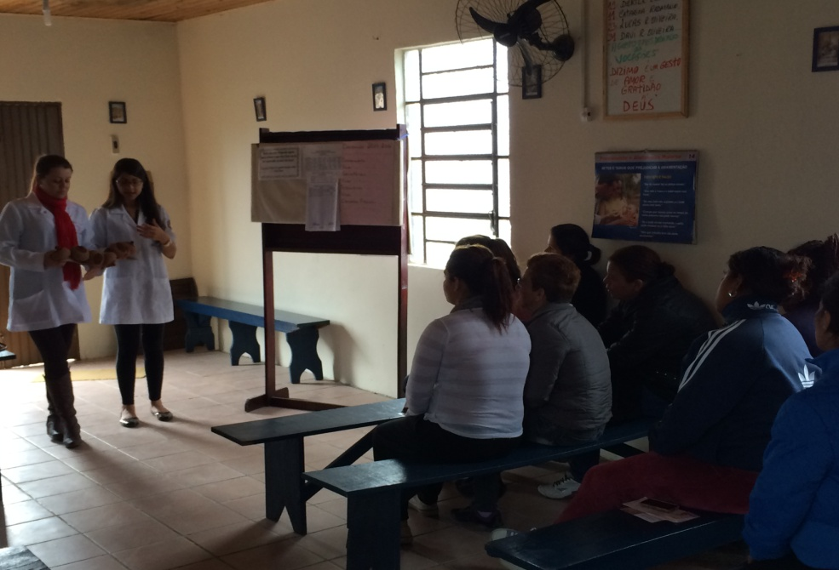
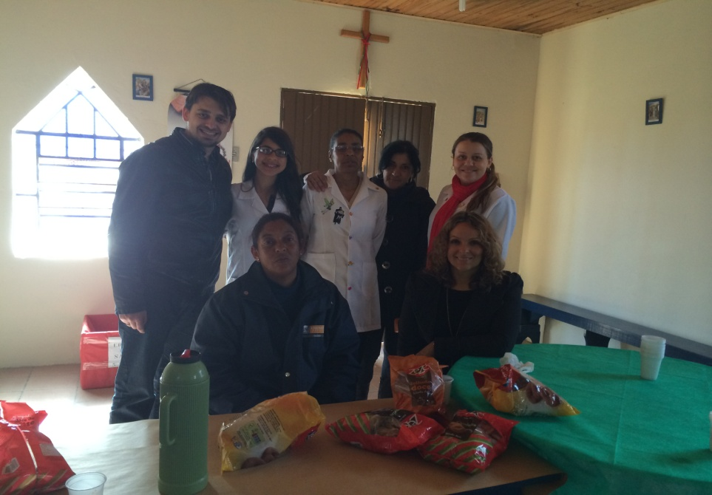
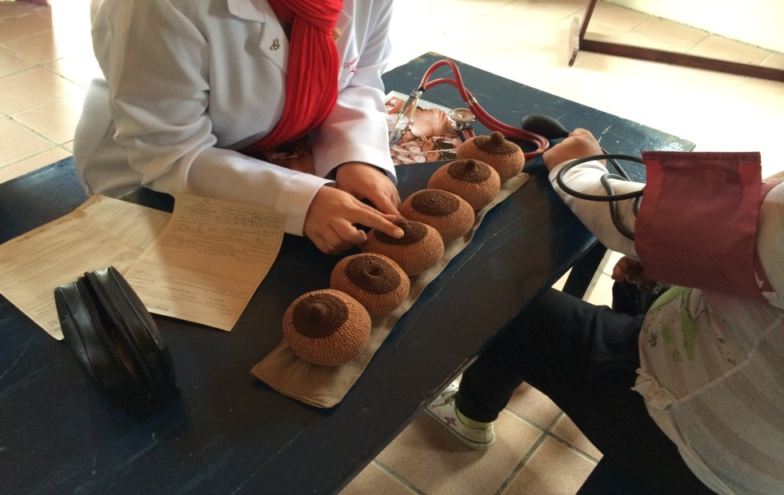
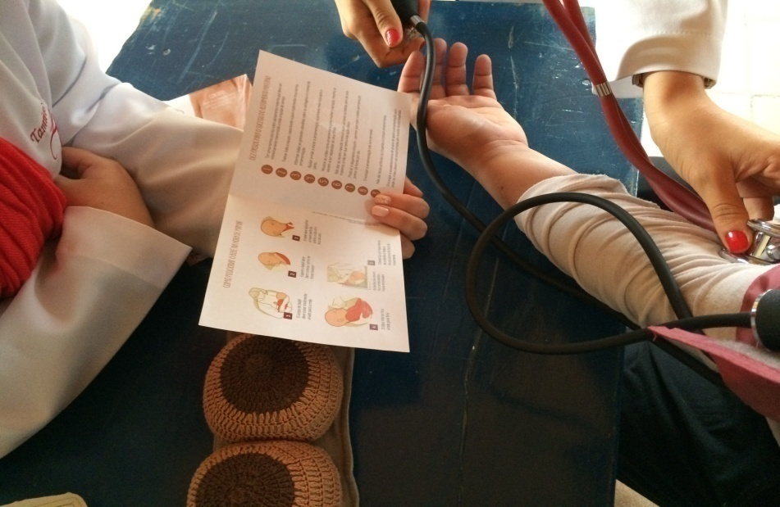
Fotos dos grupos
Obrigado!

